Slide 1
Aquatic Exercise

Slide 2
Terminology
Hydrotherapy
Spatherapy
Balneotherapy
Aromatherapy
Reza Habibi

Slide 3
اهداف تمرینات آبی
انجام تمرینات درآب بهمراه وسایل وتجهیزات مقاومتی وشناوری جهت حفظ وتوسعه فاکتورهای انعطاف ،قدرت واستقامت
جایگزینی تمرینات آبی در دوران طولانی مسابقات،لیگ ها.
انجام تمرینات آبی در دوره انتقال تمرینی بمنظورحفظ فاکتورهای جسمانی و روانی.
انجام تمرینات توانبخشی بعد از آسیب ورزشی وعمل جراحی.
استفاده از تمرینات آبی جهت ریلکسیشن وبرگشت به حالت اولیه.
Reza Habibi

Slide 4
چه كساني نمي توانند از ورزش در آب استفاده نمايند؟
زخم هاي باز
عفونت پوستي
فشار خون بالا يا پايين
حساسيت به محصولات شيميايي موجود در استخر
صرع
كاهش ظرفيت تنفسي بين 1500-900 ميلي ليتر
بخيه جراحي
عفونت مثانه و واژینال
عدم کنترل
Reza Habibi

Slide 5
خواص آب
چگالی نسبی(وزن مخصوص):
نسبت وزن شئی به وزن حجم برابری از آب است
بیونسی (شناوری):
نیرویی است رو به بالا برابربا وزن مایع جابجا شده.
قانون ارشمیدس:
وقتی جسمی وارد سیال شود به اندازه وزن مایع هم حجمش از وزنش کاسته می شود.
فشار هیدرواستاتیک:
طبق قانون پاسگال فشارسیال برتمام سطوح یک جسم غوطه ور درعمق معیین بطور یکسان وارد می شود.
Reza Habibi

Slide 6
برنامه ریزی جلسه تمرین
گرم کردن
تمرین هوازی
توسعه قدرت واستقامت
سرد کردن
Reza Habibi

Slide 7
تعریف سلامتی:
یک حالت کلی از سلامتی کامل جسمی، روحی و اجتماعی است و نه صرفاً عدم بیماری و ناتوانی.
آمادگی جسمانی نقش حمایت کننده را در سلامتی کل بدن بازی می کند.
Reza Habibi

Slide 8
آمادگی جسمانی:
داشتن توانایی انجام وظایف روزانه، باقدرت و هوشیاری، بدون خستگی زائد
شرکت در فعالیتهای اوقات فراغت با انرژی کافی
داشتن توانایی روبرو شدن با فشارهای بیش از حد متوسط بدنی هنگام مواجه شدن باموقعیت های اضطراری
شامل توانایی عمل عضله قلب، ششها و ساختار عمومی عضلات با حد اکثر ظرفیت آنها است.
Reza Habibi

Slide 9
اجزای آمادگی جسمانی مربوط به سلامتی:
استقامت قلبی- تنفسی
قدرت عضلانی
انعطاف پذیری
استقامت عضلانی
ترکیب بدنی
Reza Habibi

Slide 10
استقامت قلبی – تنفسی:
بالاترین مقدار اکسیژنی که می توانید در یک دقیقه مورد استفاده قرار دهید، حداکثر اکسیژن مصرفی نامیده می شود که اغلب معرف ظرفیت هوازی است.
تقویت از طریق اصل اضافه بار است.
85- 60 درصد حداکثر ضربان قلب
Reza Habibi

Slide 11
قدرت عضلانی:
توانایی بالا بردن حداکثر مقدار وزنه به تعداد یک بار می باشد. تقویت از طریق اصل اضافه بار است. انعطاف پذیری:
توانایی به حرکت در آوردن یک عضو در دامنه کامل حرکتی اش در یک یا گروهی از مفاصل می باشد. کشش: استاتیک و بالستیک
Reza Habibi

Slide 12
استقامت عضلانی:
استقامت عضلانی:
استقامت عضلانی:
توانایی عضله برای اعمال نیرو به طور مکرر و در مدت زمان طولانی را استقامت گویند. ترکیب بدنی:
مقایسه درصد چربی بدن با توده استخوانی و توده بدون چربی( عضله) می باشد. مرد بالغ 18 – 16 درصد وزن بدن زن بالغ 22 – 18 درصد وزن بدن
توانایی عضله برای اعمال نیرو به طور مکرر و در مدت زمان طولانی را استقامت گویند. ترکیب بدنی:
مقایسه درصد چربی بدن با توده استخوانی و توده بدون چربی( عضله) می باشد. مرد بالغ 18 – 16 درصد وزن بدن زن بالغ 22 – 18 درصد وزن بدن
توانایی عضله برای اعمال نیرو به طور مکرر و در مدت زمان طولانی را استقامت گویند. ترکیب بدنی:
مقایسه درصد چربی بدن با توده استخوانی و توده بدون چربی( عضله) می باشد. مرد بالغ 18 – 16 درصد وزن بدن زن بالغ 22 – 18 درصد وزن بدن
Reza Habibi

Slide 13
اجزای آمادگی جسمانی مربوط به مهارت:
چابکی
تعادل
هماهنگی
توان
سرعت
زمان عکس العمل
Reza Habibi

Slide 14
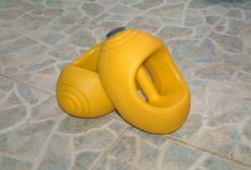
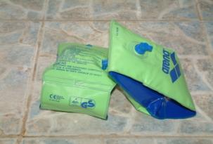
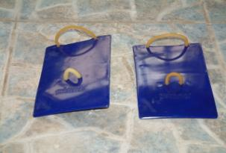
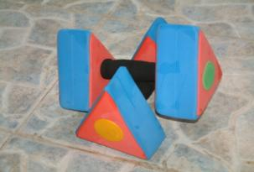
وسایل وتجهیزات
Reza Habibi

Slide 15
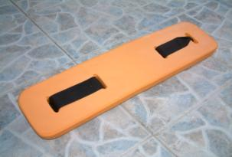
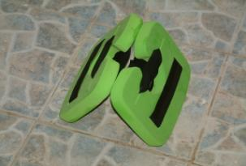
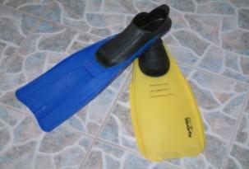
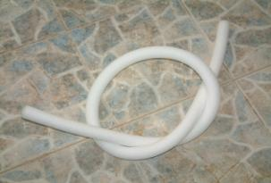
Reza Habibi

Slide 16
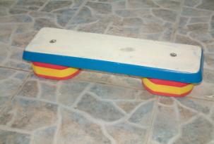
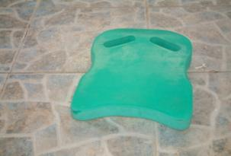
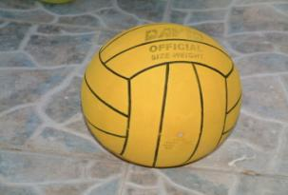
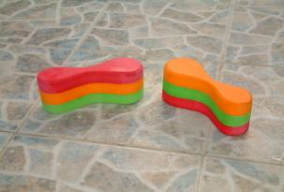
Reza Habibi

Slide 17
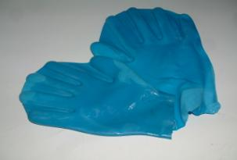
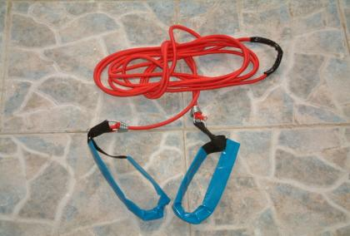
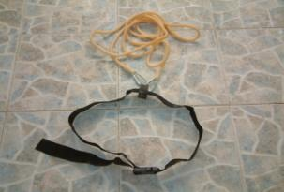
Reza Habibi

Slide 18
تمرینات سطح مبتدی
گرم كردن شامل 15 دقيقه راه رفتن به جلو، عقب و طرفين
انجام تمرينات اصلي .
هر ست را 15 تا 20 بار تكرار كنيد.
كار را پس از 10 تا 15 دقيقه بدون توقف در قسمت عميق خاتمه دهيد.
منطقه صدمه ديده را بعد از تمرين خنك كنيد.
در قسمت مبتدي 3 روز در هفته تمرين كنيد.
بين تمرين‌ها اجازه يك روز استراحت به خودتان بدهيد.
این مرحله بین 2 تا 4 هفته بطول می انجامد.
Reza Habibi

Slide 19
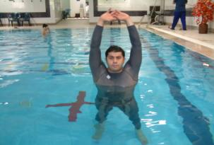
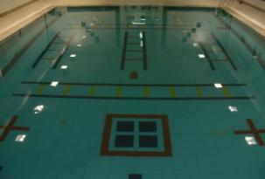
گرم کردن
حرکات کششی
5دقیقه راه رفتن بسمت جلو
5دقیقه راه رفتن بسمت پشت
5دقیقه راه رفتن بسمت پهلو
Reza Habibi

Slide 20
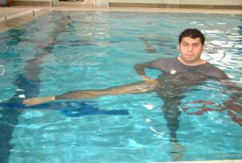
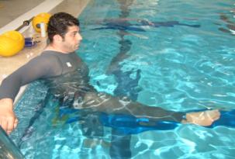
تمرینات سطح مبتدی
روی پنجه راه رفتن
روی پاشنه راه رفتن
به پهلو راه رفتن
فضایی راه رفتن
فلکشن واکستنشن لگن
ابداکشن و اداکشن ران
Reza Habibi

Slide 21
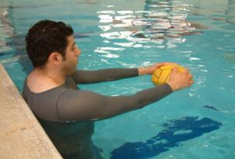
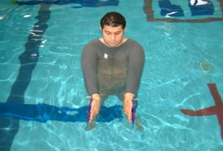
پرس شکم
دو سر بازو
سه سربازو
پروازقفسه سینه
زانو در بغل
دور-پلا مچ پا
عدد هشت انگلیسی
Reza Habibi

Slide 22
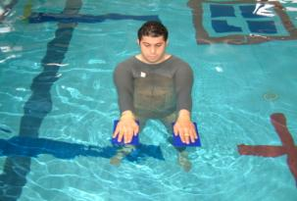
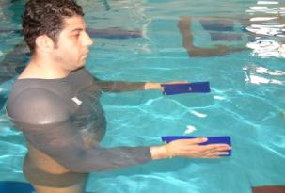
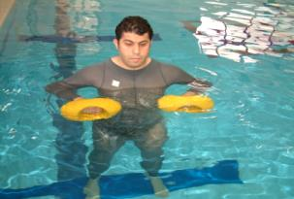
پرس شانه
چرخش داخلی وخارجی شانه
رژه درجا
کشش وفشاربا وزنه

Slide 23
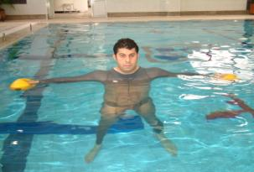
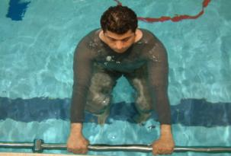
پرس زدن بطرف پایین
نشستن روی دوپا
فشردن عضلات نزدیک کننده رانی
Reza Habibi

Slide 24
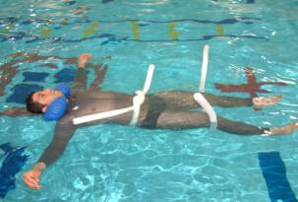
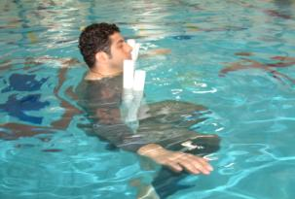
موتورسواری
برداشتن بار ازستون فقرات
Reza Habibi

Slide 25
تمرینات سطح متوسط
گرم کردن 15 دقیقه
مراحل مبتدي را با توجه به توان خود طي كنيد.
برنامه تمريني پيشرفته را با مقاومت به برنامه تمريني خود اضافه كنيد.
دوست را با 15 تكرار انجام دهيد.
ورزش در آب عميق را براي 20 تا 30 دقيقه بدون وقفه انجام دهيد.
به دست‌ها و پاها در آب عميق مقاومتي را اضافه كنيد ولي نه به هر دو دست و پا.
يك روز بين هر تمرين استراحت كنيد
طول این دوره بین 4تا8 هفته می باشد.
Reza Habibi

Slide 26
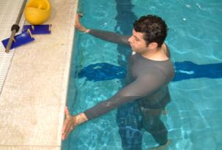
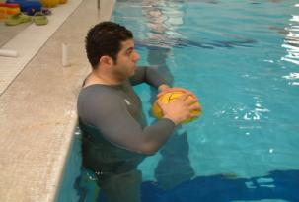
تمرینات سطح مبتدی+سطح متوسط
پرس زدن یک در میان
شنا رفتن با دیوار
تخته رخششویی
Reza Habibi

Slide 27
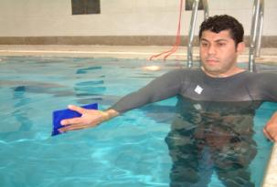
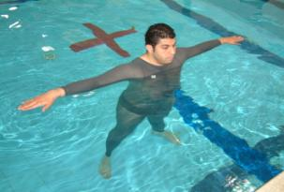
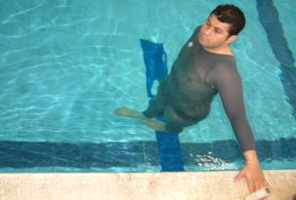
ضربه زدن به طرفین با کفی
رقص کاریوکا
رقص هولا
Reza Habibi

Slide 28
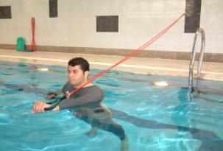
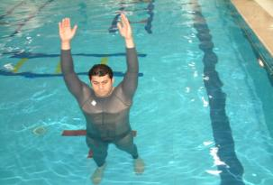
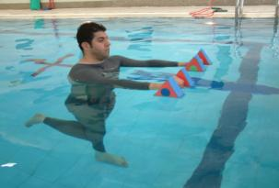
مشت زنی با کش
آسیاب بادی
لک لک روی یک پا
بالا رفتن از پله یک طرفه
Reza Habibi

Slide 29
تمرینات سطح پیشرفته
گرم كردن شامل: راه رفتن به جلو، عقب و پهلو به مدت 15دقيقه
از مرحله متوسط به مرحله پيشرفته حركت كنيد. ابتدا با ورزش‌هاي آسان‌تر شروع كرده و سپس به ورزش با كفي، وزنه و كش كه حداقل 1 ساعت طول مي كشد بپردازيد.
سه ست را با 15 تكرار انجام دهيد.
با 40 تا 60 دقيقه ورزش در قسمت عميق آب ورزش را تمام كنيد از وسايل مقاومت در پا و دست استفاده كنيد
طول این دوره بین8 تا 12 هفته می باشد.
Reza Habibi

Slide 30
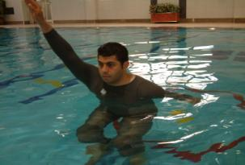
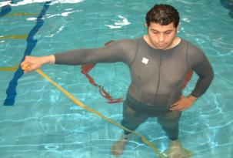
تمرینات سطح 1و2+سطح پیشرفته
اسکات
تمرینات PNF
نشستن روی زانو و هورا کشیدن
Reza Habibi

Slide 31
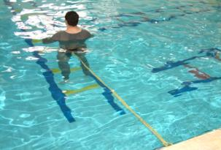
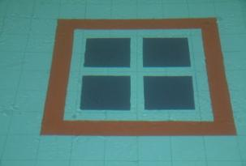
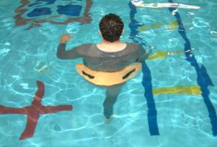
درجا دویدن
فضایی راه رفتن در عمیق
چهار خانه
Reza Habibi

Slide 32
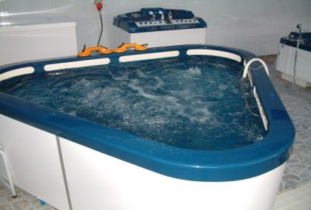
Rest & Recovery
AGURA SYSTEM
Hydromassage for
Back,Hip,Shoulder
Spinal cloum,Lowerlimb muscle
Water temp 33-35 for therapy.
Reza Habibi

Slide 33
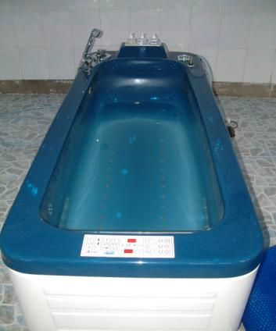
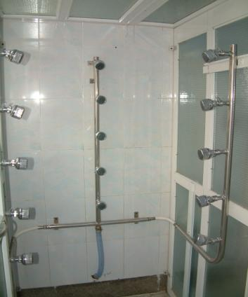
VISION&AQUATHERM
Reza Habibi

Slide 34
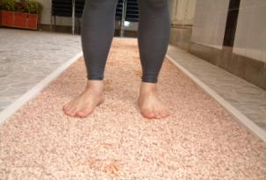
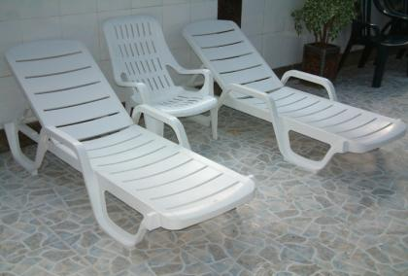
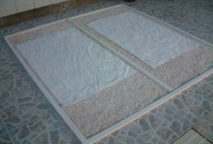
Reflexology & Rest
Reza Habibi

Slide 35
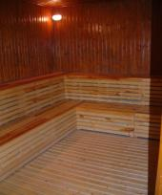
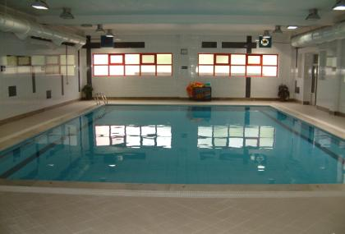
SPA
Reza Habibi

Slide 36
Habibi_noa@yahoo.com
با تشکر
Reza Habibi

